Slide 1



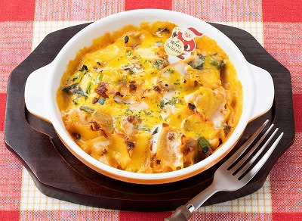
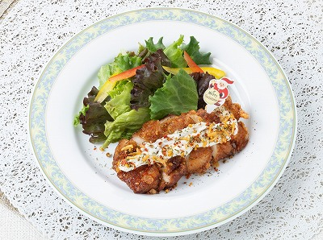





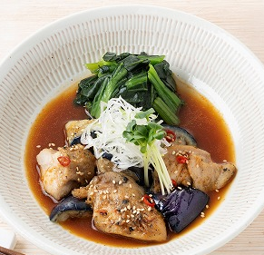
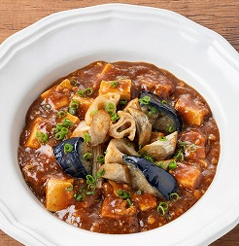



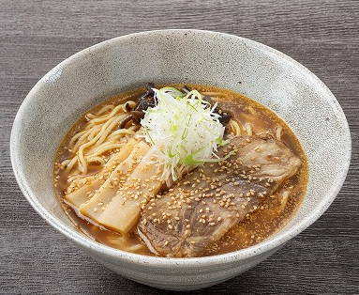

Fair Menu 2025.12
クリスマスフェア
マンスリーフェア
一年でもっとも特別な日のひとつクリスマスが今年もやってきました♪
いつもとちょっと違うスペシャルな２品をご用意しました。
心がはずむクリスマス。スペシャルな2品をご用意しました。
ダブルソースの
贅沢ラザニア
サワークリーム仕立ての
スパイスチキン南蛮
濃厚ホワイトソースと芳醇チーズソースがあとを引く、魅惑のダブルソースが贅沢なラザニアです。
ディル香るスパイシーチキンと、まろやかなサワークリームチーズが織りなす新感覚のチキン南蛮です。
適塩
ウェルネスメニュー
食塩相当量が一皿で1.8g以下
ウェルネスメニュー
備長炭で焼き上げた
よだれ鶏
ファイバーリッチ
甘酒麻婆豆腐
Hot
Hot
備長炭で香ばしく焼き上げたチキンに特製麻辣ソースの辛味を活かし、少ない塩分でもお楽しみいただける本格よだれ鶏をご用意いたしました。
Hot
いつもの麻婆に飽きたらコレ！甘酒と野菜の絶妙なハーモニーで腸活にもぴったり。食べるほどに元気が出る麻婆豆腐です。
食塩相当量
1.6g
監修
特選麺
ウェルネスメニュー
からだも心もHAPPYに！
札幌胡麻味噌ラーメン
身体の健康だけでなく、心の健康もサポートすることを目的とした食事プランです。身体に必要な栄養素をバランスよく摂取しつつ、日々の食事を楽しみながら健康的なライフスタイルをサポートします。
今月のコロッケ
伝統の味噌ラーメンに胡麻のまろやかさをプラス。食べ応えと香りのバランスが絶妙な一杯。胡麻の風味が主役の札幌ラーメンです。
すき焼きコロッケ

